Slide 1
PRODUCCIÓ I PREUS
ECONOMIA

Slide 2
PRODUCCIÓ I PREUS
Inversions
Creixement Econòmic
Deutes
Índex de Preu de Consum
Assegurances
Tipus d’interès
Bancs
Taxes d’atur
Empreses
Microeconomia
Macroeconomia

Slide 3
PRODUCCIÓ I PREUS
Macroeconomia
La macroeconomia estudia la conducta de tota l’economia. S’encarrega d’avaluar la fluctuació de la producció, l’atur, la inflació, el comerç i les finances internacionals.

Slide 4
PRODUCCIÓ I PREUS
Indicadors econòmics
Els indicadors ens mostren l’estat de salut de l’economia
Com es pot fer augmentar la taxa de creixement d’un país?
Quines són les causes generalitzades de la pujada i baixada de preus?
Macroeconomia
Perquè a vegades la producció i l’ocupació disminueixen?

Slide 5
PRODUCCIÓ I PREUS
Creixement econòmic
Producte Interior Brut
Preus dels productes
Índex de Preu de Consum
INDICADORS
MACROECONÒMICS
Ocupació
Taxa d’atur
Preu dels diners
Tipus d’interès

Slide 6
PRODUCCIÓ I PREUS
Indicadors econòmics
Quantificar numèricament els comportaments de les famílies
Comparar la situació de diferents comunitats o països
Fomentar les polítiques macroeconòmiques dels governs
Analitzar la seva evolució en el temps (taxa de variació percentual)

Slide 7
PRODUCCIÓ I PREUS
La temporada passada un abonament de futbol es podia adquirir per 900 €. Si aquesta temporada costa 1.100 €, quina va ser la variació percentual del preu de l’abonament en relació amb la temporada passada?
$x_{01 −02}= \frac{x_{02} − x_{01}}{x_{01}}$ x100
${Abonament}_{01 −02}= \frac{1.100 −900}{900}$ x100 = 22,2%

Slide 8
PRODUCCIÓ: EL PIB
El PIB
El Producte Interior Brut (PIB) és el valor monetari de tots els béns i serveis finals produïts per un país en un període de temps determinat.
Característiques
Només té en compte les activitats declarades oficialment
Fa referència únicament al valor dels béns finals
Mesura els valors de la producció dins les fronteres d’un país
Fa referència a la producció en un temps determinat

Slide 9
PRODUCCIÓ: EL PIB
Mètodes per calcular el PIB
Mètode de la despesa en béns i serveis finals
Mètode del valor afegit
Mètode dels ingressos o les rendes

Slide 10
PRODUCCIÓ: EL PIB
Mètode de la despesa en béns i serveis finals
Consum familiar
Inversió empresarial
Despesa pública
Exportacions
Importacions

Slide 11
PRODUCCIÓ: EL PIB
Mètode de la despesa en béns i serveis finals

Slide 12
PRODUCCIÓ: EL PIB
Mètode de la despesa en béns i serveis finals
Macromagnitud | Valor
Despesa pública | 50 €
Consum privat | 800 €
Exportacions | 100 €
Importacions | 27 €
Inversió | 200 €
PIB = 800 + 200 + 50 + (100 – 27)
PIB = 1.123 €

Slide 13
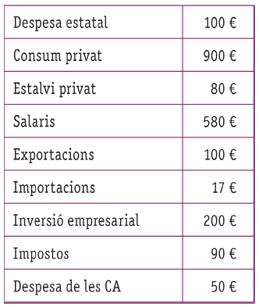
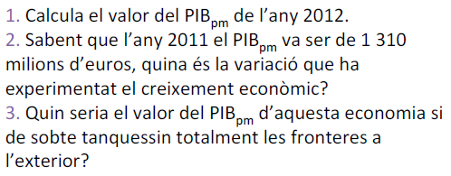
PRODUCCIÓ: EL PIB
Mètode de la despesa en béns i serveis finals

Slide 14
PRODUCCIÓ: EL PIB
Mètode de la despesa en béns i serveis finals

Slide 15
PRODUCCIÓ: EL PIB
Mètode del valor afegit

Slide 16
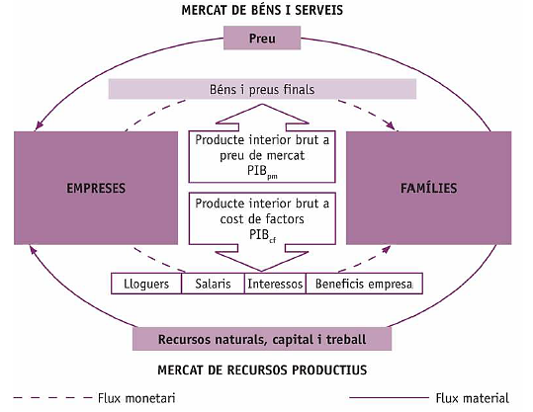
PRODUCCIÓ: EL PIB

Slide 17
PRODUCCIÓ: EL PIB
Argumenta si el PIB espanyol mesura les següents activitats:
El treball domèstic no remunerat
Allò que produeix una empresa espanyola a Itàlia
Un ordinador preparat per a la venda
El paper que forma part d’un llibre
Allò que produeix una empresa equatoriana a Espanya
El voluntariat d’una ONG

Slide 18
PRODUCCIÓ: EL PIB NOMINAL I PIB REAL

Slide 19
PRODUCCIÓ: EL PIB NOMINAL I PIB REAL
 | ENCIAMS |  |  | LLIBRES
ANY | PREU | QUANTITAT | PRODUCCIÓ | PREU | QUANTITAT | PRODUCCIÓ | PIB NOMINAL | PIB REAL
2004
2008
2012

Slide 20
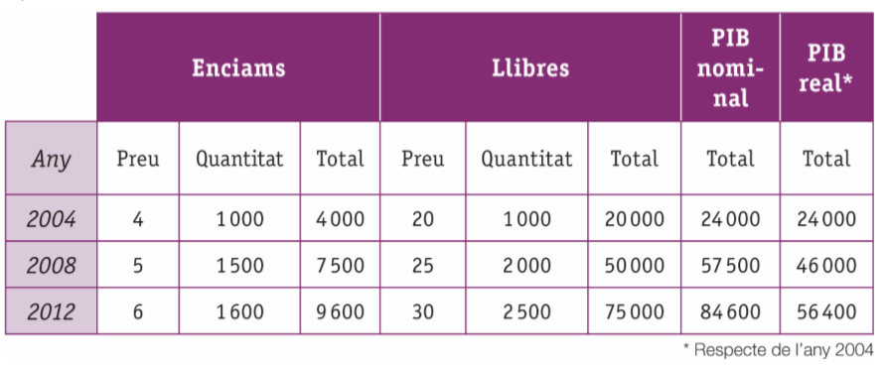
PRODUCCIÓ: EL PIB NOMINAL I PIB REAL

Slide 21
PRODUCCIÓ: EL PIB
No informa de les externalitats*
No registra l'economia submergida*
Limitacions del PIB
No mesura la distribució de la riquesa
No mesura la qualitat de bens i serveis
No registra les activitats en què no s’intercanvien béns i serveis per diners
Notes:
Economia submergida = Conjunt d’activitats de producció i de servei realitzades fora del sistema de regulació administrativa per a defugir el compliment de les obligacions fiscals o laborals i estalviar en el costs indirectes, entre els anys 2005 i 2008 hom estimava que equivalia al voltant del 24% del PIB,
Externalitats = Avantatges o inconvenients que apareixen quan les decisions de consumir o produir generen una incidència positiva o negativa sobre el seu entorn.

Slide 22
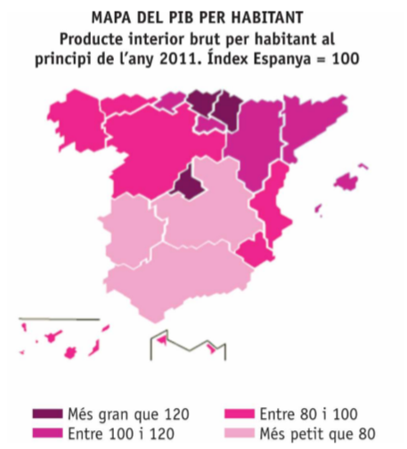
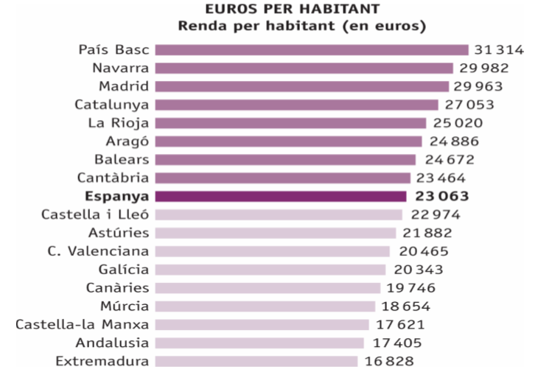
PRODUCCIÓ: EL PIB
https://datosmacro.expansion.com/pib

Slide 24
LA INFLACIÓ
La Inflació
La inflació és el creixement generalitzat i continu dels preus d’una economia
Tipus | % Inflació | Conseqüències
Deflació | < 0 % | Les families estalvien en comptes de consumir
Moderada | 3 % aprox | Desenvolupament normal
Galopant | 10 – 99 % | Els preus es tornen incontrolables i es produeixen problemes econòmics i socials
Hiperinflació | > 100 % | Els diners perden valor tan de pressa que la gent comença a desconfiar d’ells
.

Slide 25
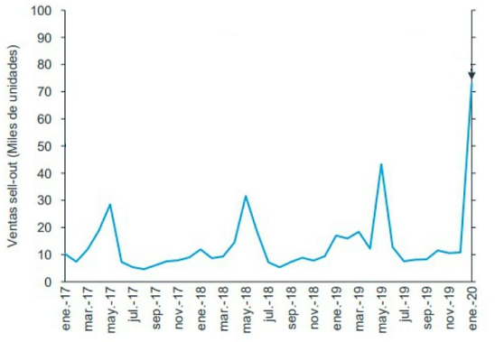
LA INFLACIÓ

Slide 26
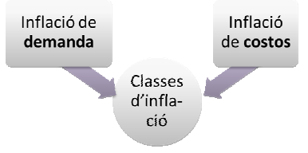
LA INFLACIÓ
Causes
Augment dels costos de producció = pujada dels preus finals
Augment de la demanda = més demanda, més car serà el producte
Excés de diners en circulació = pèrdua de poder adquisitiu dels diners

Slide 27
LA INFLACIÓ
Conseqüències

Slide 28
LA INFLACIÓ
La Noa estiueja amb la seva família tots els anys al mateix apartament de la costa. L’última dia d’agost la Noa li demana al Carlos que la convidi al cinema, on cada entrada, paperina de crispetes i refresc costen 6,2 i 1€ respectivament (18€ per dues persones).
Passats dotze mesos, la Noa vol tornar-li la invitació al cinema i per això porta 18 €. Però es troben que els entrades, les crispetes i el refresc han augmentat el seu preu en la mateixa mesura que la inflació, un 10%.
Quants euros haurà de pagar ara la Noa per tornar-li la invitació? Ho podrà fer amb 18€?
Quines alternatives tenen a l’hora de veure la pel·lícula si no volen renunciar a menjar crispetes?

Slide 29
LA INFLACIÓ
Primer any
Entrades | Crispetes | Refresc | Total
12 | 4 | 2 | 18€
Segon any
Entrades | Crispetes | Refresc | Total
13,20 | 4,40 | 2,20 | 19,80€
2 entrades + 1 crispetes + 2 refrescs = 17,60€
2 entrades + 2 crispetes = 17,60 €
...

Slide 30
ÌNDEX DE PREUS DE CONSUM
L’IPC és una mesura ponderada dels preus dels béns que sol consumir una família mitjana. L’IPC el calcula l’Institut Nacional d’Estadística (INE)
Ponderada = cada producte té un pes diferent, en funció de la proporció de despesa que les famílies i destinen
Habitatge
Cinema o oci

Slide 31
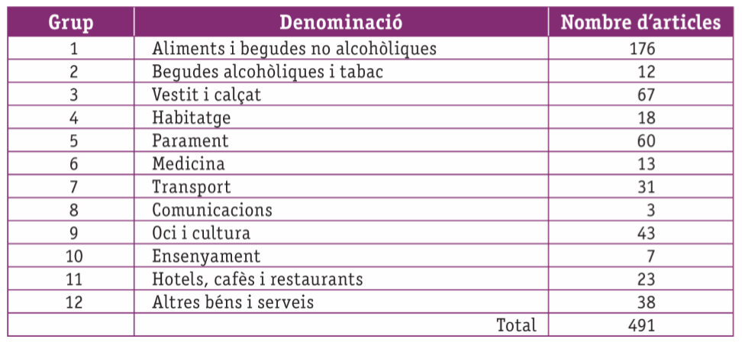
ÌNDEX DE PREUS DE CONSUM
El cistell de consum és una selecció de productes que són representatius de cadascun dels grups bàsics de consum

Slide 32
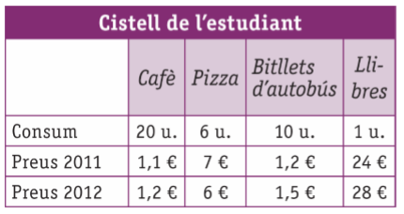
ÌNDEX DE PREUS DE CONSUM

Slide 33
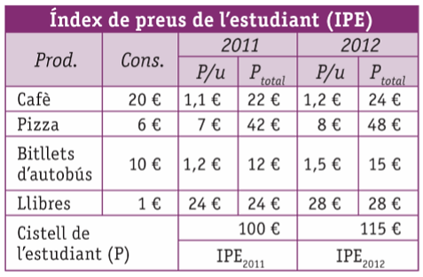
ÌNDEX DE PREUS DE CONSUM
u
u
u
u

Slide 34
ÌNDEX DE PREUS DE CONSUM

Slide 35
EL PREU DEL DINER
El preu del diner = El tipus d’interès d’un préstec
El preu (oficial) del diner és la taxa d’interès bàsica en funció de la qual el Banc Central de cada país presta diners a la banca privada
BANC CENTRAL EUROPEU
Emetre i prestar diners a la banca privada
Controlar la política monetària
Coordinar la banca privada

Slide 36
EL PREU DEL DINER
Controlar la política monetària
El preu (oficial) del diner en funció del qual concedeix els préstecs
La quantitat de diners en circulació
Les operacions de mercat obert són subhastes mitjançant les quals els bancs centrals de cada país adjudiquen préstecs a la banca privada a un determinat preu del diner

Slide 37
PRODUCCIÓ I PREUS

